Slide 1
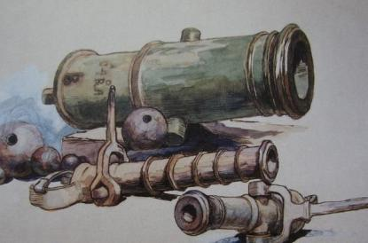
Всеукраїнський відкритий інтерактивний конкурс
“МАН – Юніор Дослідник ”
ЛУГАНСЬКА ОБЛАСТЬ
КОЗАЦЬКА ГАРМАТА НА СЛУЖБІ У ФІЗИКИ
Роботу виконав:
Асєєв Данило,
учень 8 класу
Науковий керівник:
Гончаров В. В. керівник секції “Науково-технічна творчість та винахідництво”

Slide 2
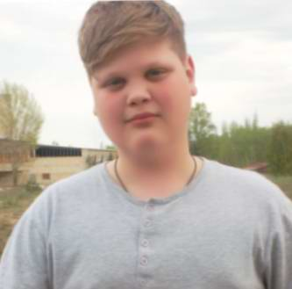
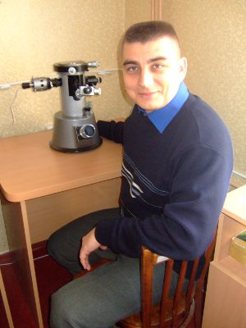
Про мене:
Прізвище: Асєєв
Ім'я: Данило
По батькові: Васильович
Мені 13 років, навчаюсь в середній школі №10 м. Рубіжне, у 8 класі.
Цікавлюся історією України, фізикою, хімією.
У вільний час займаюсь спортом і виготовляю саморобки.
Про керівника:
Прізвище: Гончаров
Ім'я: Віталій
По батькові: Вікторович
Керівник секції “Науково-технічна творчість та винахідництво”,
доцент кафедри загальної фізики і технічної механіки
ІХТ СНУ ім. В.Даля (м. Рубіжне)

Slide 3
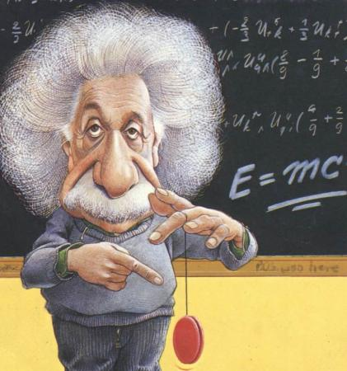
Мета проекту:
Залучити молодь до вивчення фізики та створення різноманітного приладдя
Завдання проекту:
Сконструювати прилад для дослідження польоту тіл під кутом до горизонту на прикладі козацької гармати

Slide 4
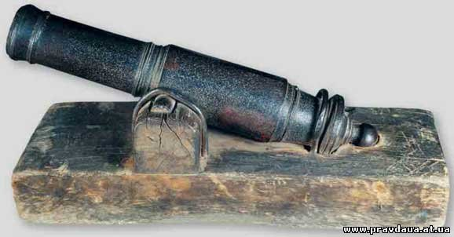
ТРОХИ ІСТОРІЇ… Я змалку захоплююсь військовою доблестю козаків та їх майстерністю у виготовленні зброї. Зокрема, мене цікавить принцип гарматного пострілу, а саме: які фізичні закони задіяні в цьому процесі і що можна з них дізнатися. …Запорозька артилерія була здебільшого легка й рухлива, що зумовлювалося необхідністю швидко пересуватися степовими просторами, а також порівняно невеликими розмірами козацьких суден. Види козацьких гармат: гаківниця, гармата-трійник, фальконет, мортира. Стріляли гармати чавунними та залізними ядрами, гранатами, запалювальними снарядами, картеччю й зарядами в торбинах, наповнених порохом і кулями.

Slide 5
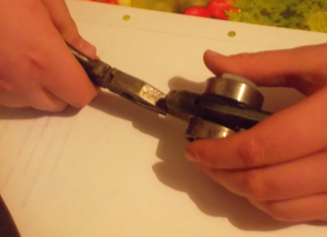
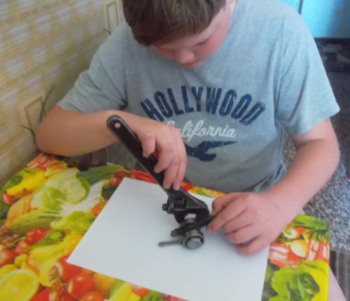
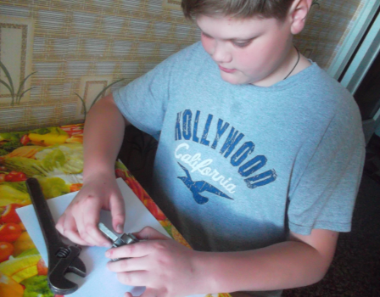
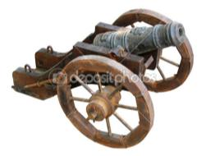
МАЙСТРУЮ…

Slide 6
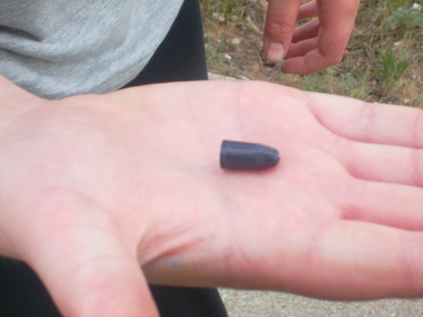
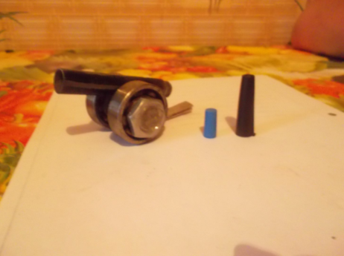
ПІДГОТОВКА ДО ВИПРОБУВАННЯ

Slide 7
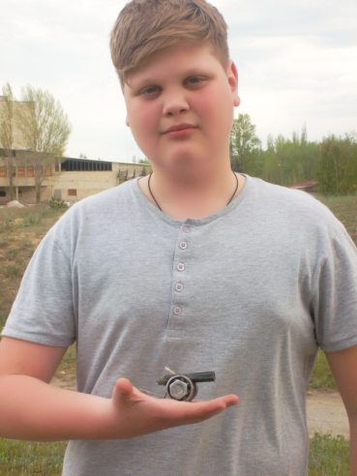
Обладнання для випробування: - саморобна гармата; - фітіль; - сірники (або запальничка); - дерев;яна кулька; - ковпачок з кулькової ручки.

Slide 8
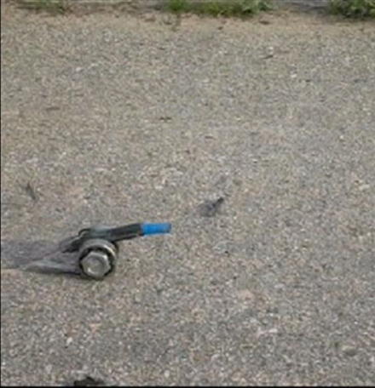
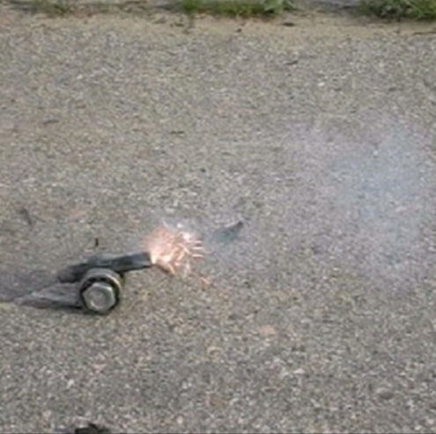
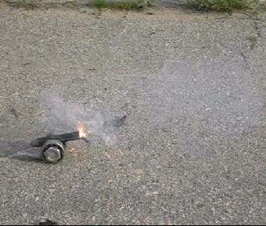
ВИПРОБУВАННЯ

Slide 9
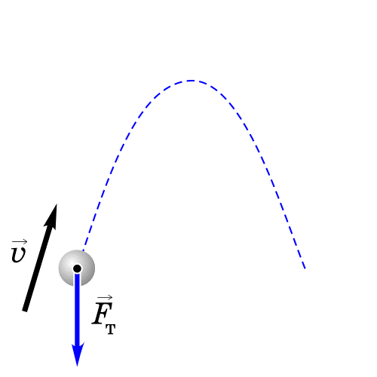
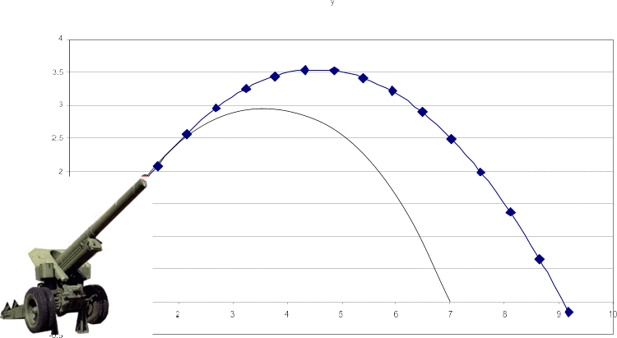
Пояснення досліду Дія сил тяжіння призводить до зміни швидкості польоту тіла (снаряда) відповідно до рисунку. Тому зниження снаряда під час польоту також буде відбуватися за законом вільного падіння тіл. Але в горизонтальному напрямку рух буде рівномірний. Тому тіло, випущене під якимось кутом до горизонту, опише криву. Якщо заміряти відстань падіння снаряду від гармати, можна розрахувати початкову швидкість вильоту. Початкова швидкість в свою чергу залежить від маси тіла, що дозволяє розраховувати масу снаряду через імпульс вже дослідженого.
В наших дослідах відстань польоту звичайного ковпачка складала понад 15 метрів при куту 30º, що відповідає початковій швидкості близько 13 м/с.

Slide 10
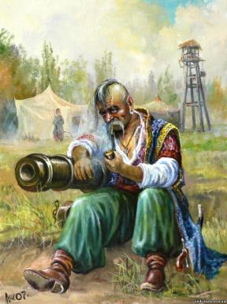
Висновки - Створено модель козацької гармати; - Проведено досліди польотів різних тіл (ковпачки, пробки тощо); - Розраховано початкову швидкість; - Показана залежність відстані польоту від початкової швидкості.

Slide 11
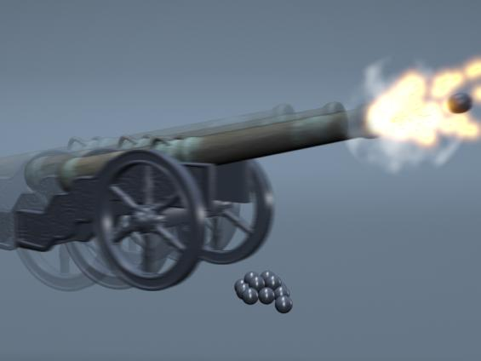
Дякую за увагу!

